Slide 1
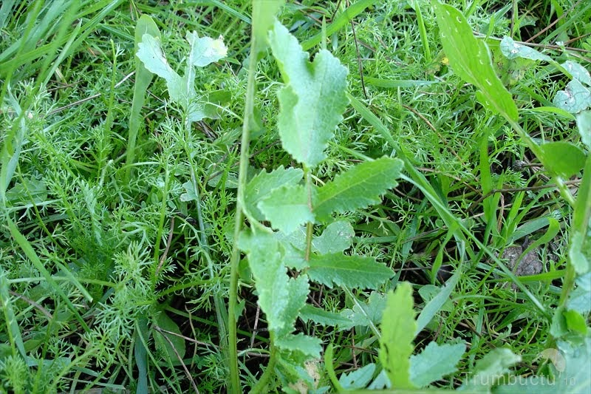
Um
cheirinho bom de ervas
Norma Aparecida Silveira de Moraes
Divulgação
NORMA NATUREZA
www.sergrasan.com.br

Slide 2
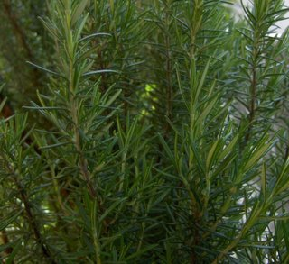
Está saindo da minha horta
Estou doando cheiro gostoso
Que vai entrar em sua porta
De ervas, alecrim tão poderoso

Slide 3

Tem cheirinho de manjericão
Da erva, dizem que ajuda
Cuidar da saúde e o coração
Mando até lavanda e arruda

Slide 4
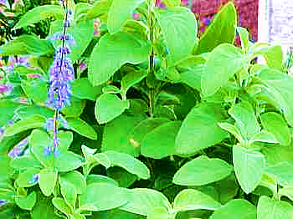
Tantos chás bons e graciosos
Aqui tem as ervas cheirosas
Erva doce e cidreira saborosas

Slide 5
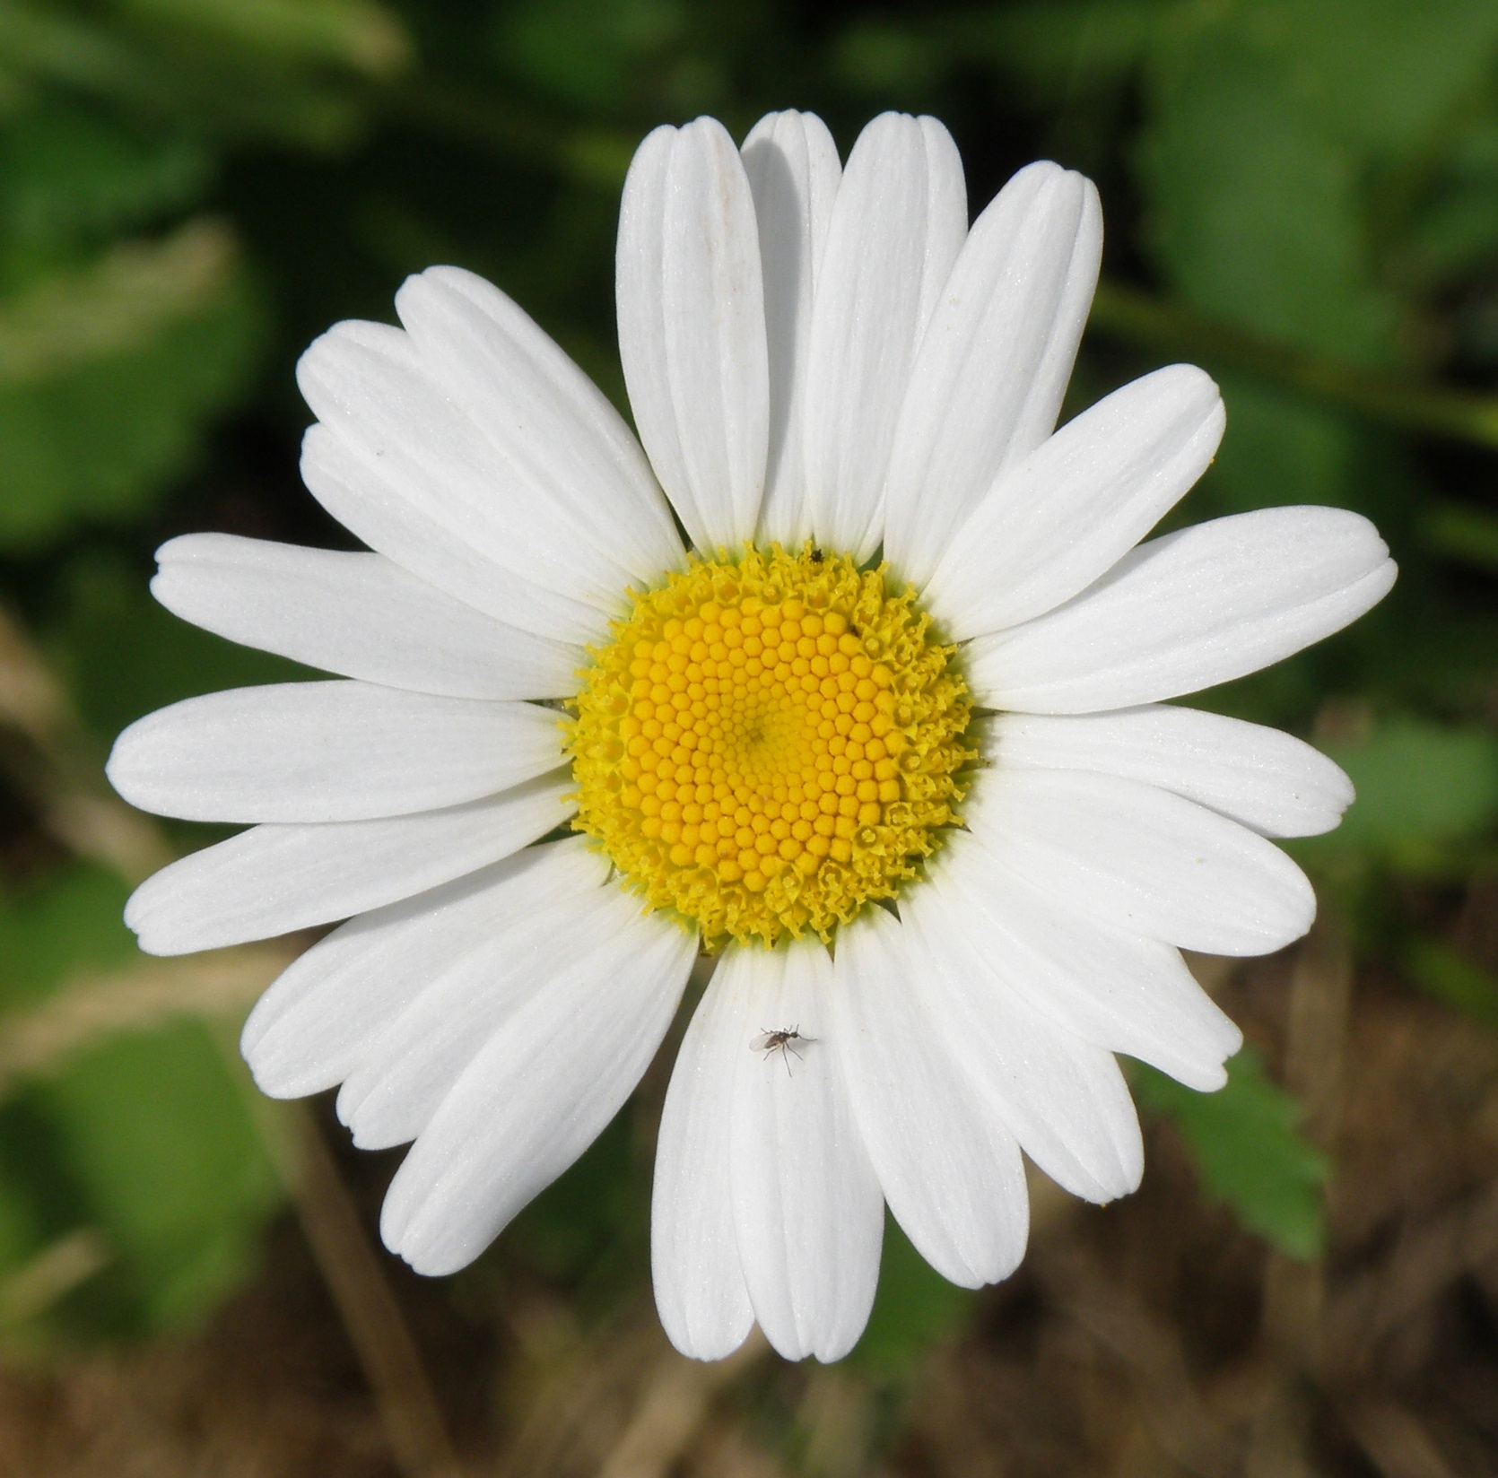
Tão bons, perfumes fragorosos
Para você uma cesta mimosa
Também de flores maravilhosas
(camomila)

Slide 6
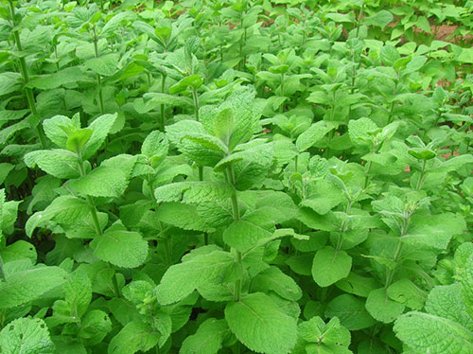
Oferto um pouco de hortelã
Para você minha querida
Ajuda bem ter a mente sã
Para a gente versejar amiga

Slide 7

Segue a salsa com carinho
Tem carqueja e Dente de leão
O guiné que limpa caminho
Tanchagem e também agrião

Slide 8
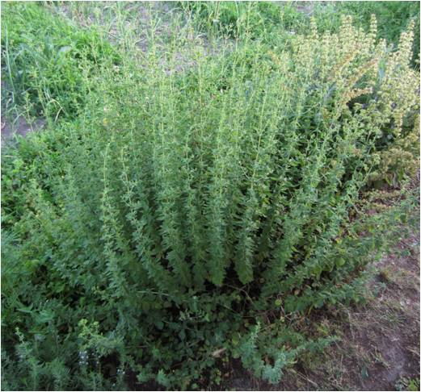
Segue um punhado de jasmim
Energia boa a gente busca assim
Com alma e muito erva boa

Slide 9

Travesseiro de lavanda para mim
Aqui tem até camomila sim
Ervas e flores e o cheiro voa

Slide 10
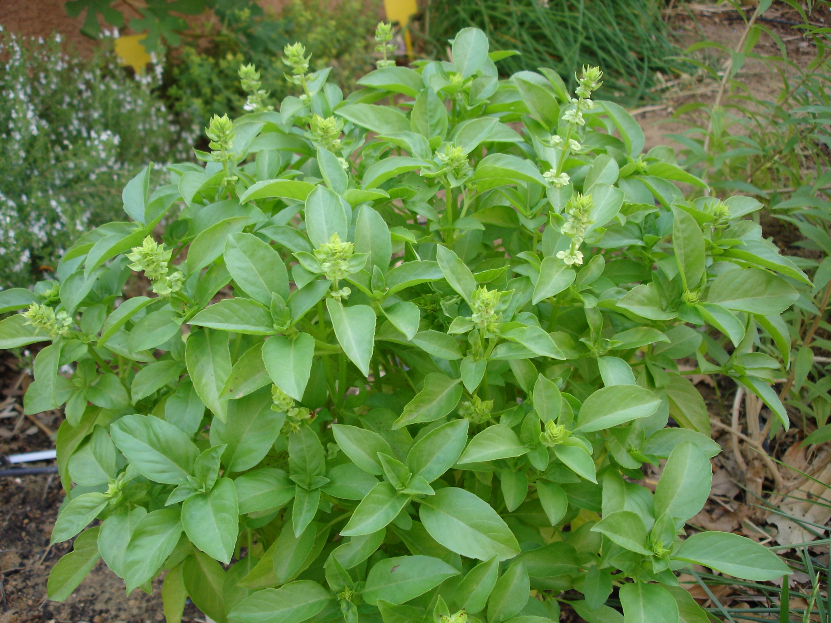
As ervas são essenciais
Para algumas dores
Ajudam até a aliviar
Problemas estomacais

Slide 11
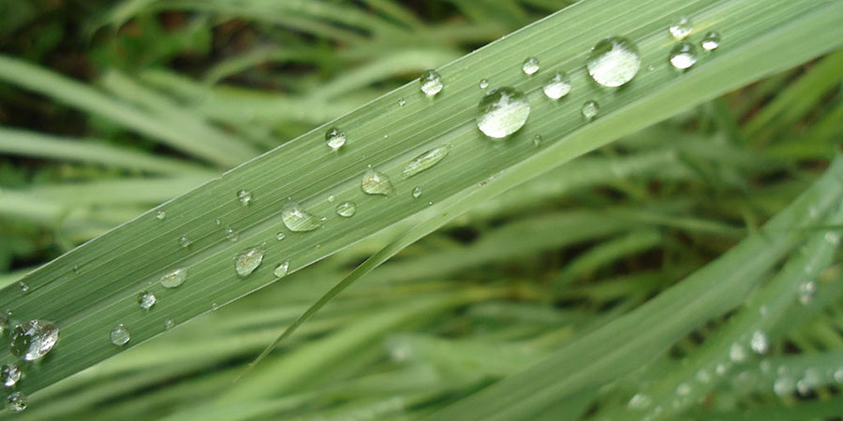
Aqui tem cheirinho bom de ervas
Sonetos e formatação
Norma Aparecida Silveira de Moraes
Imagens google
Musica. André Riel. Amazon Grace
Divulgação
www.normasilveiramoraes.recantodasletras.com.br
NORMA NATUREZA
www.sergrasan.com.br

